Slide 1
과목_학년학기_단원 | suhi_h_0302_02
차시명 | 02 (몇십)÷(몇)을 계산해 볼까요(1)
파일명 | suhi_h_0302_02_0002
검토 | 담당
수학팀 | 박종민
문서 HISTORY
번호 | 버전 | 문서 작성일 | 내용 비고 | 작성자 (내선번호) | 검토자
1 | V 1.0 | 2022.05.12 | 문서 발생 | 노유림
2 | V 1.0 | 2022.05.16 | 1차 검수 |  | 박종민
3 | V 1.0 | 2022.05.16 | 2차 검토 |  | 김예림
4 | V 2.0 | 2022.05.16 | 2차 검수 |  | 박종민
5
6
7
8
9
10
11

Slide 2
학습 단계 | 파일명 | 페이지 정보 | 프레임 수 | 자료 형태 (동영상, 애니메이션, 노래)
 | suhi_h_0302_02_0002.html | 수학 익힘 26~27쪽 | 1 | Html5
총 프레임 수 |  |  | 1

Slide 3


3-2
2. 나눗셈
suhi_h_0302_02_0002.html
02 (몇십)÷(몇)을 계산해 볼까요(1)
Θ Description & Function
(몇십)÷(몇)을 계산해 볼까요(1) │ 26~27쪽
개념 정리
1
2
3
4
5
1. 개념 정리 페이지
#1
6÷3을 이용하여 60÷3의 몫을 계산할 수 있습니다.
10배
6÷3＝2
60÷3＝20
10배

Slide 4


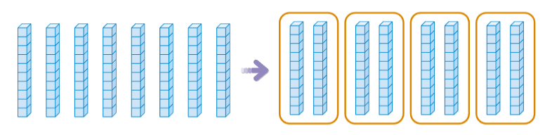




3-2
2. 나눗셈
suhi_h_0302_02_0002.html
02 (몇십)÷(몇)을 계산해 볼까요(1)
Θ Description & Function
(몇십)÷(몇)을 계산해 볼까요(1) │ 26~27쪽
개념 정리
1
2
3
4
5
화살표 약물 사용
2. 풀이 확인 팝업창(다음 슬라이드)
3. 답 칸 클릭하면 답 나타남. 정답 확인 버튼은 정답 가리기로 토글 됨.
수 모형을 보고 안에 알맞은 수를 써넣으세요.
#1
80÷4＝
20
#2
#3
삽화 파일명 | 한대희 3-2\app\resource\contents_sub\lesson02\ops\2\images\2_1\2_1_1.png

Slide 5
3-2
2. 나눗셈
suhi_h_0302_02_0002.html
02 (몇십)÷(몇)을 계산해 볼까요(1)
Θ Description & Function
(몇십)÷(몇)을 계산해 볼까요(1) │ 26~27쪽
개념 정리
1
2
3
4
5
[풀이 확인 버튼 클릭 시 나타나는 화면]
수 모형을 보고 안에 알맞은 수를 써넣으세요.
80÷4＝
20
풀이
십 모형 8개를 4묶음으로 똑같이 나누었고 십 모형 1개는 일 모형 10개와 같으므로 80÷4=20입니다

Slide 6

3-2
2. 나눗셈
suhi_h_0302_02_0002.html
02 (몇십)÷(몇)을 계산해 볼까요(1)
Θ Description & Function
(몇십)÷(몇)을 계산해 볼까요(1) │ 26~27쪽
개념 정리
1
2
3
4
5
라인 박스, 화살표 약물 사용
2. 풀이 확인 팝업창(다음 슬라이드)
3. 답 칸 클릭하면 답 나타남. 정답 확인 버튼은 정답 가리기로 토글 됨.
안에 알맞은 수를 써넣으세요.
#1
9÷9＝
1
6÷2＝
3
#1
90÷9＝
10
60÷2＝
30
#2
#3

Slide 7
3-2
2. 나눗셈
suhi_h_0302_02_0002.html
02 (몇십)÷(몇)을 계산해 볼까요(1)
Θ Description & Function
(몇십)÷(몇)을 계산해 볼까요(1) │ 26~27쪽
개념 정리
1
2
3
4
5
[풀이 확인 버튼 클릭 시 나타나는 화면]
안에 알맞은 수를 써넣으세요.
9÷9＝
1
6÷2＝
3
풀이
90÷9＝
10
60÷2＝
30
나누어지는 수가 10배가 되면 몫도 10배가 됩니다.

Slide 8

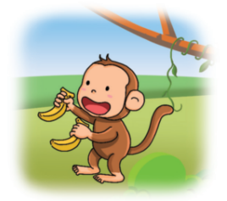
3-2
2. 나눗셈
suhi_h_0302_02_0002.html
02 (몇십)÷(몇)을 계산해 볼까요(1)
Θ Description & Function
(몇십)÷(몇)을 계산해 볼까요(1) │ 26~27쪽
1. 풀이 확인 팝업창(다음 슬라이드)
2. 답 칸 클릭하면 답 나타남. 정답 확인 버튼은 정답 가리기로 토글 됨.
개념 정리
1
2
3
4
5
바나나 20개를 원숭이 한 마리에게 2개씩 나누어 주면 모두 몇 마리에게 나누어 줄 수 있는지 구해 보세요.
10마리
#1
#2
삽화 파일명 | 한대희 3-2\app\resource\contents_sub\lesson02\ops\2\images\2_1\2_1_3_01.png

Slide 9
3-2
2. 나눗셈
suhi_h_0302_02_0002.html
02 (몇십)÷(몇)을 계산해 볼까요(1)
Θ Description & Function
(몇십)÷(몇)을 계산해 볼까요(1) │ 26~27쪽
개념 정리
1
2
3
4
5
[풀이 확인 버튼 클릭 시 나타나는 화면]
바나나 20개를 원숭이 한 마리에게 2개씩 나누어 주면 모두 몇 마리에게 나누어 줄 수 있는지 구해 보세요.
풀이
20÷2＝10이므로 바나나를 모두 10마리에게 나누어 줄 수 있습니다.
10마리

Slide 10

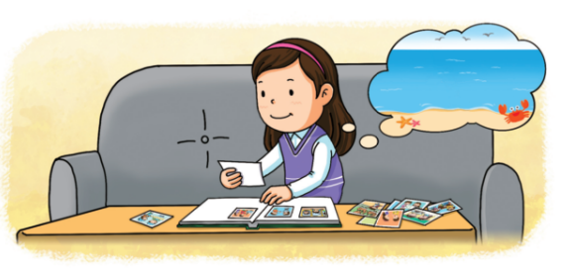
3-2
2. 나눗셈
suhi_h_0302_02_0002.html
02 (몇십)÷(몇)을 계산해 볼까요(1)
Θ Description & Function
(몇십)÷(몇)을 계산해 볼까요(1) │ 26~27쪽
1. 풀이 확인 팝업창(다음 슬라이드)
2. 답 칸 클릭하면 답 나타남. 정답 확인 버튼은 정답 가리기로 토글 됨.
개념 정리
1
2
3
4
5
사진 50장을 앨범 5권에 똑같이 나누어 꽂으려면 앨범 한 권에 몇 장씩 꽂아야 하는지 구해 보세요.
10장
#1
#2
삽화 파일명 | 한대희 3-2\app\resource\contents_sub\lesson02\ops\2\images\2_1\2_1_4_01.png

Slide 11
3-2
2. 나눗셈
suhi_h_0302_02_0002.html
02 (몇십)÷(몇)을 계산해 볼까요(1)
Θ Description & Function
(몇십)÷(몇)을 계산해 볼까요(1) │ 26~27쪽
개념 정리
1
2
3
4
5
[풀이 확인 버튼 클릭 시 나타나는 화면]
사진 50장을 앨범 5권에 똑같이 나누어 꽂으려면 앨범 한 권에 몇 장씩 꽂아야 하는지 구해 보세요.
풀이
50÷5＝10이므로 앨범 한 권에 10장씩 꽂아야 합니다.
10장

Slide 12

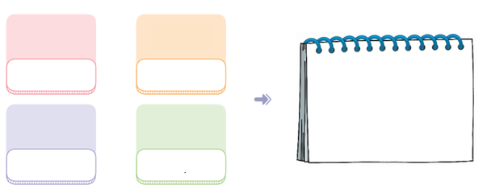
3-2
2. 나눗셈
suhi_h_0302_02_0002.html
02 (몇십)÷(몇)을 계산해 볼까요(1)
Θ Description & Function
(몇십)÷(몇)을 계산해 볼까요(1) │ 26~27쪽
이미지에 텍스트 새로 쓰기 - 화살표 약물 사용
네모 약물 사용
3. 풀이 확인 팝업창(다음 슬라이드)
4. 답 칸 클릭하면 답 나타남. 정답 확인 버튼은 정답 가리기로 토글 됨.
5. 화살표 약물 사용.
개념 정리
1
2
3
4
5
#2
나눗셈의 몫이 작은 것부터 차례대로 해당하는 글자를 안에 써넣어 단어를 완성해 보세요.
#1
40÷2
80÷2
을
람
#5
가
을
바
람
90÷3
70÷7
바
가
#3
#4
삽화 파일명 | 한대희 3-2\app\resource\contents_sub\lesson02\ops\2\images\2_1\2_1_5_01.png

Slide 13
3-2
2. 나눗셈
suhi_h_0302_02_0002.html
02 (몇십)÷(몇)을 계산해 볼까요(1)
Θ Description & Function
(몇십)÷(몇)을 계산해 볼까요(1) │ 26~27쪽
개념 정리
1
2
3
4
5
[풀이 확인 버튼 클릭 시 나타나는 화면]
나눗셈의 몫이 작은 것부터 차례대로 해당하는 글자를 안에 써넣어 단어를 완성해 보세요.
40÷2
80÷2
을
람
가
을
바
람
90÷3
70÷7
풀이
바
가
40÷2＝20, 80÷2＝40, 90÷3＝30, 70÷7＝10이므로 몫이 작은 것부터 차례대로 해당하는 글자를 써넣으면 가을바람입니다.

